Slide 1
2.4 Développement de la stratégie

Slide 2
Objectifs de la session
Identifier les caractéristiques d’un appel éclair et du plan de réponse humanitaire (PRH) et expliquer leurs fonctions.
Décrire le rôle du cluster dans le développement d'un appel éclair et du PRH
Décrire les différents processus d’élaboration et d’étude des coûts d’une réponse aux crises soudaines ou prolongées.

Slide 3
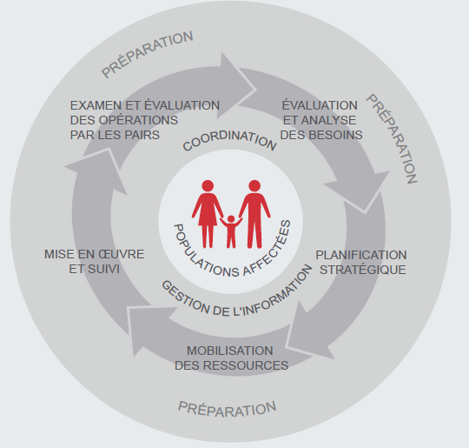
Le cycle de programme humanitaire

Slide 4
Qu'est-ce qu'un Appel éclair?
Une analyse succincte et hiérarchique de l'ampleur et de la gravité de la crise humanitaire
Définit les actions prioritaires et les conditions préalables pour la réponse, normalement pendant seulement 3 à 6 mois
Publié trois à cinq jours après une situation d'urgence d’apparition soudaine, ou si/quand un pic important et imprévu dans les besoins ou un changement dans le contexte des crises prolongées ou à évolution lente survient
Basé sur des projets avec des exigences financières -utilisé comme outil de levée de fonds. Peut être révisé à mesure que de nouvelles informations apparaissent.
Un appel éclair peut être élaboré séparément du PRH du pays.
Les catastrophes soudaines à grande échelle ayant fait l'objet d'un appel éclair sont tenues de présenter un PRH pour cette situation d'urgence dans un délai de 30 jours.

Slide 5
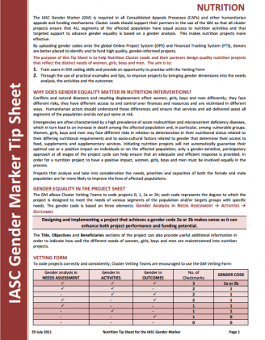
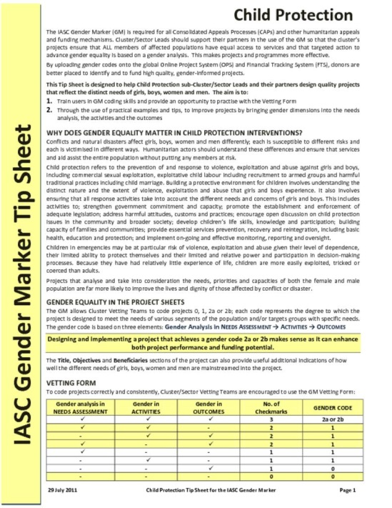
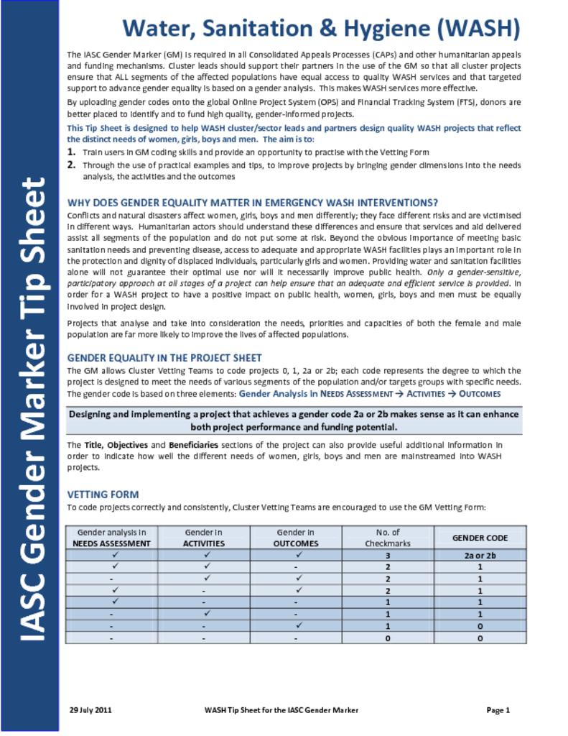
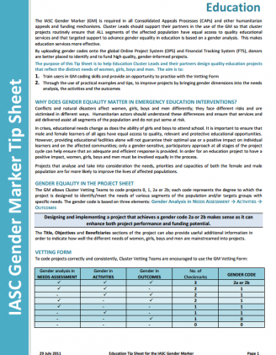
Appels éclairs
Développé par l'EHP (équipe humanitaire pays) avec la contribution des clusters
Propositions de projets spécifiques avec coûts développées par les partenaires
Le CCSN devrait veiller à ce que les projets et les critères de financement incluent la nutrition, la redevabilité envers les personnes affectées, le genre, l'âge, la protection, etc.
Le CCSN soutient aussi l'intégration dans le PRH si necessaire
Notes:
Note GB: rappeler aux participants la signification de l’acronyme CCSN: coordinateur du cluster sous national

Slide 6
Plan de réponse humanitaire
(PRH ou HRP en anglais)
Pourquoi ?
Déterminer l'orientation globale et les objectifs stratégiques de la réponse.
Communiquer ce que les clusters vont faire pour répondre, en fonction des besoins évalués.
Quand ?
Dans la plupart des pays confrontés à des situations d’urgence prolongées, il s’agit d’un plan annuel ou pluriannuel.
Après l'émergence soudaine d’une situation d'urgence, le PRH doit être révisé/développé dans les 30 jours.
Il fait suite aux évaluations des besoins et à l’HNO mise à jour (parfois MIRA) - il répond directement à ces besoins.
Qui ?
le CH/EHP dirige le développement stratégique et établit les priorités.
Les clusters et les organisations contribuent à l'élaboration du plan.
OCHA soutient le processus de planification en consolidant les données, en convenant des chiffres de planification, en élaborant et en finalisant le plan.
Le groupe de coordination inter-cluster soutient ces efforts.
Quoi?
Se compose de deux parties: une stratégie pour le pays et des plans d’intervention par cluster/secteur.
Les objectifs stratégiques (OS) globaux sont définis par le CH.
Les clusters contribuent aux OS par le biais de leurs objectifs et de leur plan de réponse.

Slide 7
Données secondaires
Analyse des besoins
Cartographie des capacités
1. Identifier les lacunes
2. Passer en revue les besoins prioritaires
3. Établir la portée et les limites de la réponse
4. Prendre en compte les besoins déja couverts par d’autres
5. Déterminer le nombre de cas ciblés
6. Décrire les priorités de la réponse
Plaidoyer et communication
Mobilisation des ressources
Mettre en œuvre le plan
Suivi et révision

Slide 8
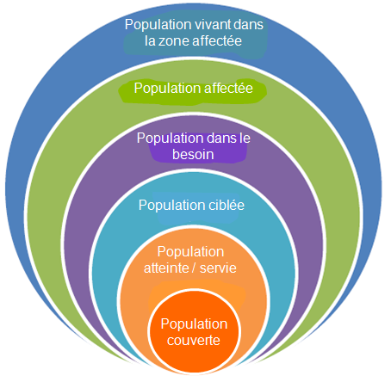
Analyse de la réponse
Notes:
Note GB: I have removed the English graph and replaced it by its version in French

Slide 9
Analyse de la réponse
Analyse
C’est un point clé du processus pour déterminer ce que le cluster peut réellement faire en termes de définition des priorités, de la cible et de la portée.
C’est également un moment critique pour définir la stratégie de réponse la plus appropriée en fonction des besoins, des capacités et des ressources.
La considération primordiale est de maximiser la qualité et la couverture, et de minimiser les lacunes et les doublons
Il est également très important d’examiner comment les besoins et les priorités des personnes affectées seront abordés, ainsi que la protection, l’égalité des sexes et autres questions transversales
Chaque fois que c'est possible, les clusters devraient faire appel aux acteurs locaux, aux experts et aux communautés elles-mêmes pour tester et valider les hypothèses.

Slide 10
Structure du PRH
L’adoption d’une approche multisectorielle pour la planification de la réponse est essentielle. Les clusters pertinents élaborent des stratégies multisectorielles pour la réalisation des objectifs stratégiques (OS) et se coordonnent pour les mettre en œuvre et assurer le suivi des résultats. Ceci est essentiel pour une réponse conjointe appropriée.
PLAN DE RÉPONSE HUMANITAIRE
OS 1
OS 2
OS 3
OS 4
Exemple de clusters pour illustrer le propos
Notes:
Note GB: I have translated the content of this English slide in French

Slide 11
Études des coûts du plan de réponse du cluster :
Basé sur un projet
Étude des coûts par projet :
Les clusters/secteurs identifient les activités humanitaires, avec des indicateurs et des cibles conformes aux objectifs stratégiques, et les présentent dans les plans de réponse des clusters/secteurs du PRH.
Tous les membres du cluster/secteur soumettent leurs projets avec budgets, via la base de données en ligne du système de projets (OPS).
Le GSC (groupe stratégique de conseil) ou le Comité d'examen des projets vérifie les projets conformément à un calendrier et à des critères convenus. Tous les projets sont ensuite soumis au CH pour approbation finale.
Les budgets sectoriels totaux sont calculés par la somme des budgets des projets approuvés. Le budget total, comme indiqué dans le PRH et la plateforme de suivi financier (FTS), est la somme de tous les budgets sectoriels.
La responsabilité principale en matière d'étude de coûts incombe aux partenaires des clusters, tandis que la responsabilité du processus de vérification incombe aux clusters, au GSC ou au Comité d'examen des projets.

Slide 12
Études des coûts du plan de réponse du cluster :
Basé sur les activités
Étude des coûts basée sur les activités
L'étude des coûts basée sur les activités pour les appels humanitaires fait référence à une méthode d'estimation des besoins globaux en ressources pour un plan de réponse humanitaire (PRH), en utilisant les coûts moyens par activité sectorielle, par personne servie ou par produit livré conformément à l’aperçu des besoins humanitaires et aux objectifs stratégiques du pays.
Les coûts par secteur sont déterminés sur la base d’un coût unitaire par personne et par type d’activité; les secteurs identifient les activités humanitaires, avec indicateurs et cibles, et les présentent dans les plans de réponse sectoriels.
Les clusters/secteurs doivent décider si les activités/services identifiés sont regroupés par domaine d’intervention (par exemple, résultats de haut niveau) et chiffrés à ce niveau; ou si les activités de soutien moins importantes dans chaque domaine d’intervention (par exemple, formation, réparation d’installations, exploitation des services) sont chiffrées séparément.
Pour chaque activité planifiée, un budget prévisionnel est établi à l'aide d'une méthode de calcul du coût par activité, et ces budgets sectoriels constituent le budget total du PRH. Les projets ne sont pas approuvés, ni enregistrés dans l'OPS.
La responsabilité de l’étude des coûts incombe aux clusters, moins à leurs partenaires. Toutefois, l’accord sur les coûts standard à appliquer doit être approuvé par tous, ce qui n'est pas possible dans le cas de la nutrition, car pour un certain nombre d’interventions, il n’y a pas de coûts standardisés.

Slide 13
Quel est le rôle du coordinateur du cluster nutrition sous-national dans la préparation du PRH ?
Comment s'assurer que les partenaires du cluster sous national soient impliqués dans ce processus ?
Travail de Groupe : rôle du CCSN

